Slide 1
СЕГМЕНТАРНЕ НАВЧАННЯ ЯК МЕТОД ВІДПРАЦЮВАННЯ БАЗОВИХ ЗНАНЬ, УМІНЬ І НАВИЧОК
З досвіду роботи вчителя фізики СКОМОРОСЬКОЇ ЗОШ І-ІІ СТ.
Бучацького р-ну Тернопільської обл.
Вавринюк Любові Володимирівни
© Вавринюк Л. В.

Slide 2
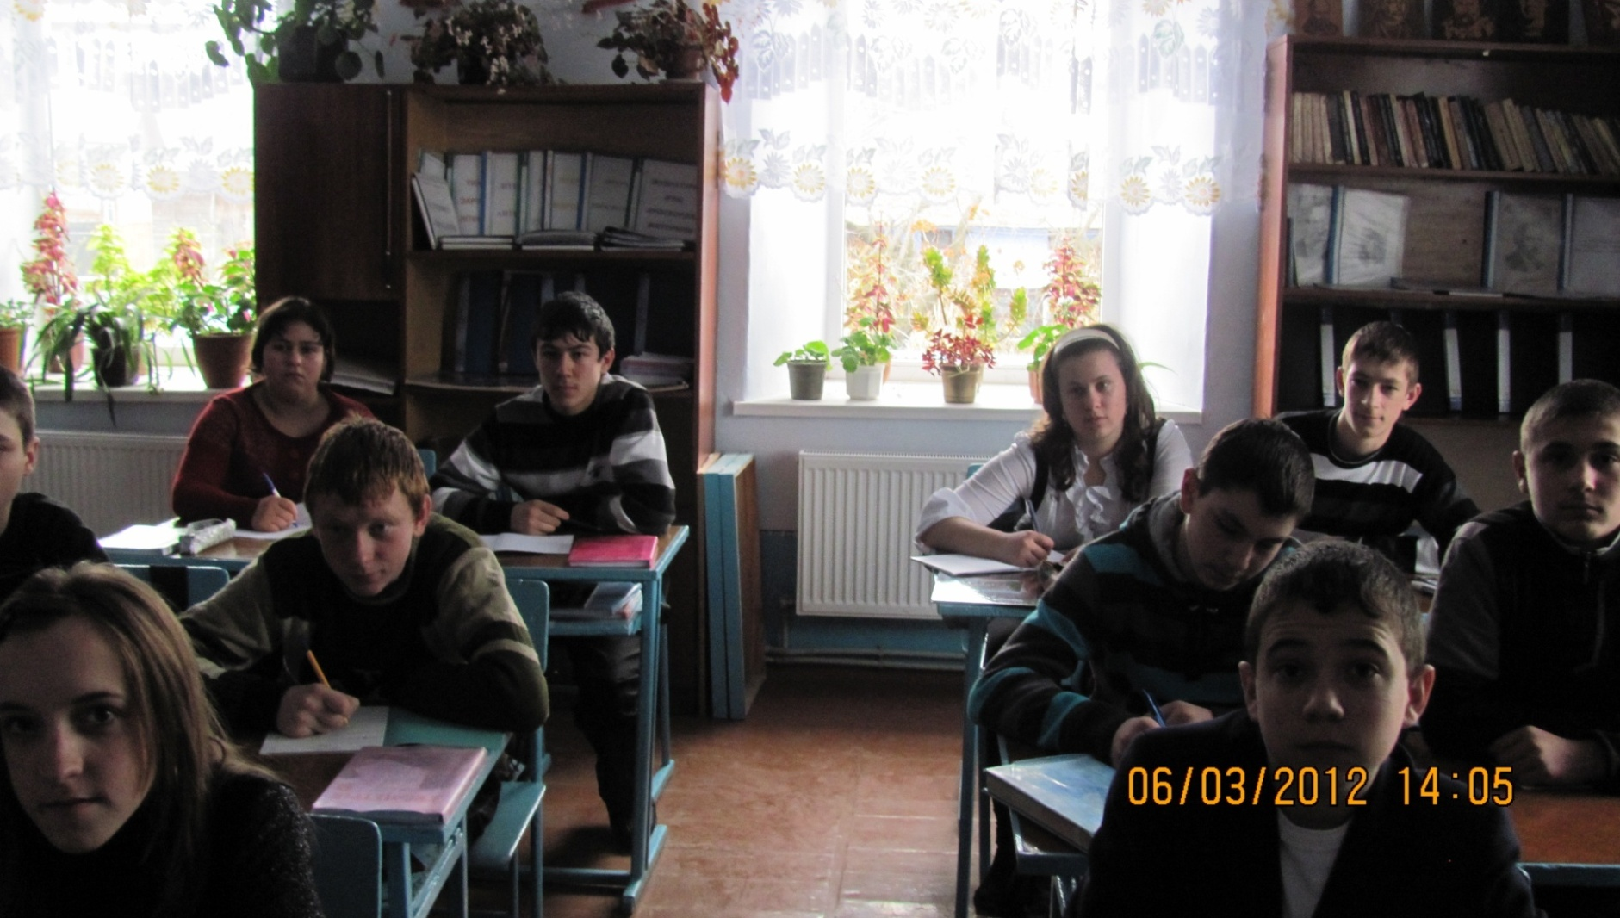
Зацікавити розум дитини – ось що є одним з основних положень нашої доктрини, і ми нічим не нехтуємо, щоб прищепити учневі смак, ми сказали б, навіть пристрасть до навчання.
М. В. Остроградський
© Вавринюк Л. В.

Slide 3
Сегментарне навчання як метод відпрацювання базових знань, вмінь і навичок
Спостереження
Анкетування
Тестування
Експертні оцінки
Співбесіда
Оптимальний варіант
Створення атмосфери довіри та творчості, в якій
інтереси виявляться природнім шляхом
Карл Роджерс
© Вавринюк Л. В.

Slide 4
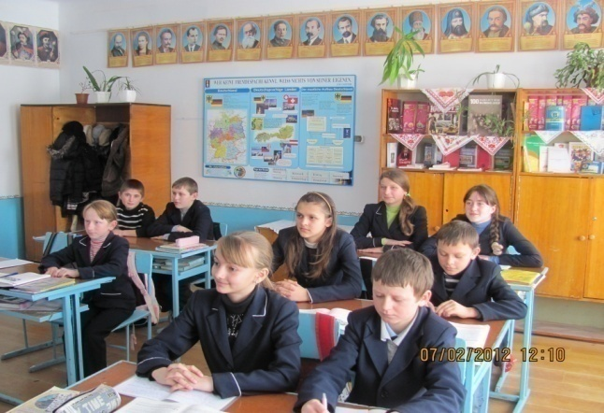
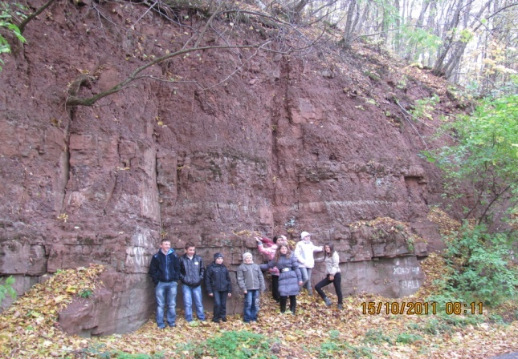
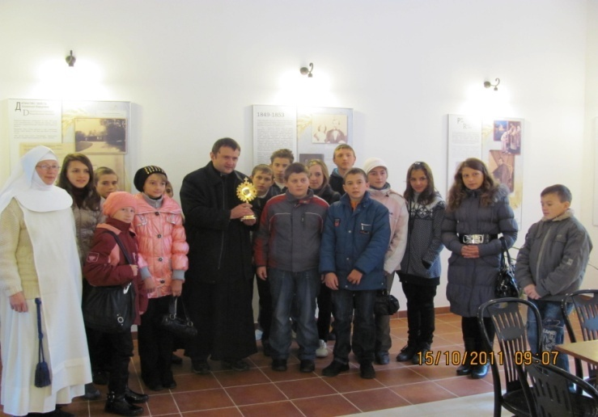
Створення атмосфери довіри та творчості, в якій інтереси виявляються природнім шляхом
Урок
Краєзнавчі
експедиції
Літня практика
та екскурсії
© Вавринюк Л. В.

Slide 5
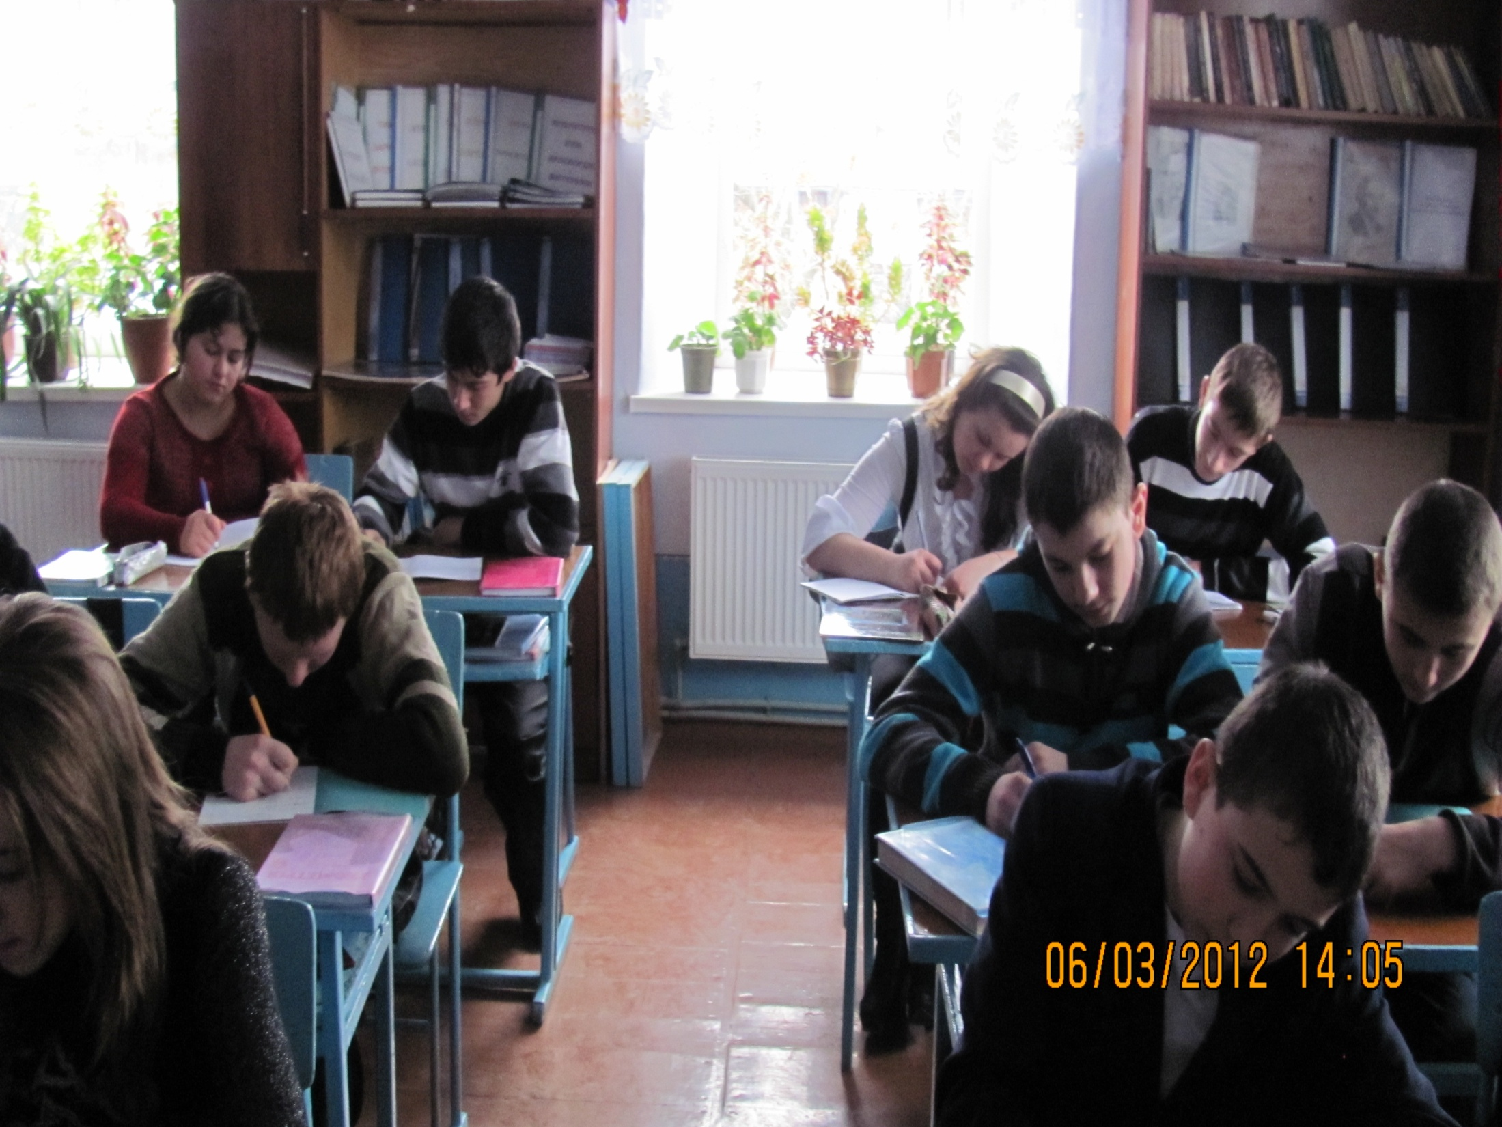
Те, що я чую, я забуваю,
Те, що я бачу, я памя’таю,
Те, що я роблю, я розумію.
Конфуцій

Slide 6

ДІАГНОСТИКА РІВНЯ ІНТЕРЕСУ ШКОЛЯРІВ ТА МОТИВІВ ВИВЧЕННЯ ФІЗИКИ ЗА ТЕХНОЛОГІЄЮ
Г. Н. КАЗАНЦЕВОЇ
Використання досягнень сучасної психології
Результати інтересу учнів до вивчення фізики
діагностики рівня
у 7 – 9 класах
Клас | І семестр | ІІ семестр
7 | 95% | 60%
8 | 50% | 60%
9 | 90% | 90%
© Вавринюк Л. В.

Slide 7

Використання досягнень сучасної психології
ДІАГНОСТИКА РІВНЯ ІНТЕРЕСУ ШКОЛЯРІВ ТА МОТИВІВ ВИВЧЕННЯ ФІЗИКИ ЗА ТЕХНОЛОГІЄЮ
Г. Н. КАЗАНЦЕВОЇ
Результати діагностики рівня інтересу учнів
до вивчення фізики у 7-му - 8-му класах

Slide 8
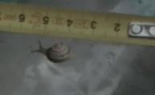
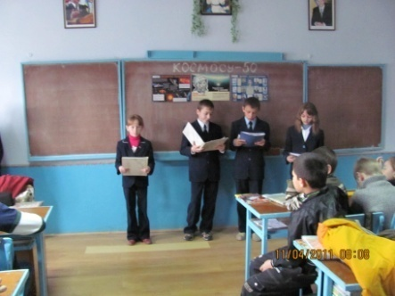
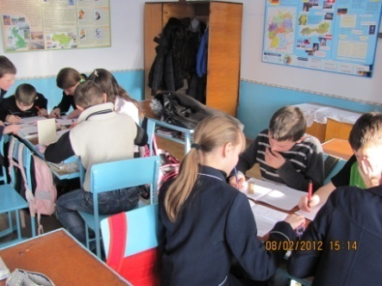
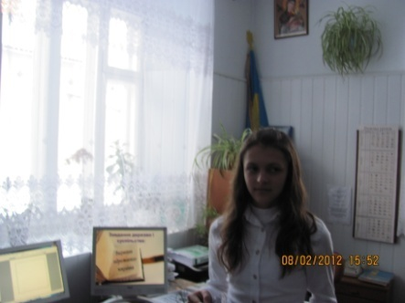
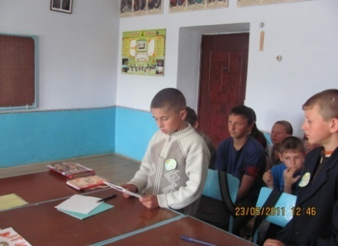
РЕЗУЛЬТАТИ ДІАГНОСТИКИ
ПЛАНУВАННЯ ДІЯЛЬНОСТІ ЩОДО ФОРМУВАННЯ ІНТЕРЕСУ УЧНІВ ДО НАВЧАННЯ
ВІДБІР НАВЧАЛЬНОГО
МАТЕРІАЛУ, ЩО СПРИЯЄ ВСЕБІЧНОМУ РОЗВИТКУ ОСОБИСТОСТІ
ВИКОРИСТАННЯ ОПТИМАЛЬНИХ ФОРМ І МЕТОДІВ НАВЧАННЯ
© Вавринюк Л. В.

Slide 9
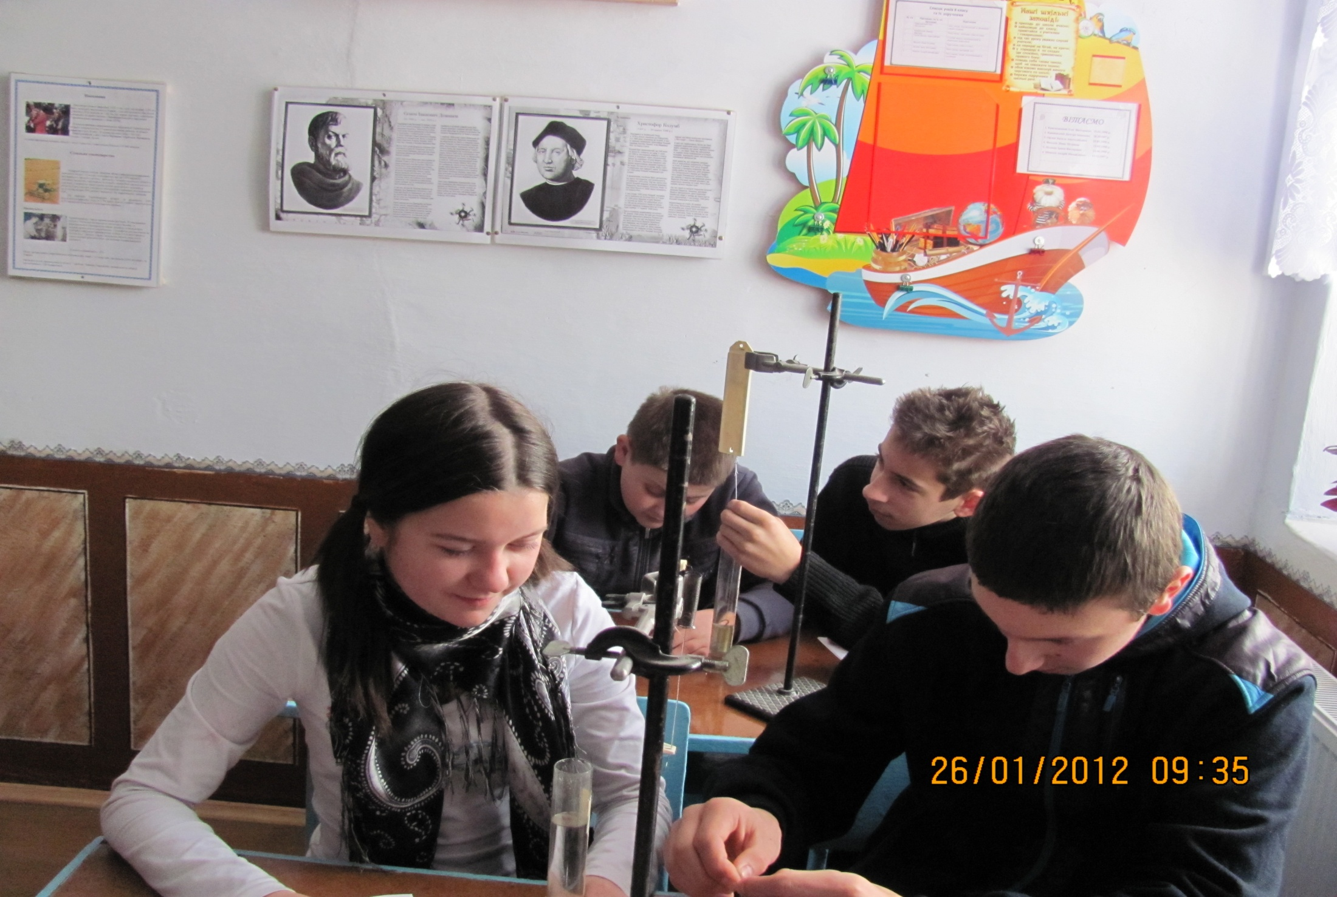
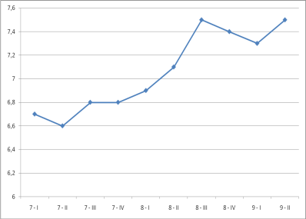
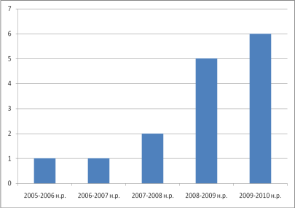
РЕЗУЛЬТАТИ РОБОТИ
Динаміка рівня навчальних
досягнень з фізики (7 – 9 клас)
Динаміка результативності
і участі учнів в учнівських
олімпіадах з фізики
© Вавринюк Л. В.

Slide 10

ФІЗИКА – ОДИН З НАЙЦІКАВІШИХ ДЛЯ МОЇХ ДІТЕЙ ПРЕДМЕТІВ ТОМУ, ЩО ВОНИ ОТРИМУЮТЬ НА НЬОМУ ЗАДОВОЛЕННЯ, І В ПЕРШУ ЧЕРГУ – ІНТЕЛЕКТУАЛЬНЕ.
МОЄ ЗАВДАННЯ – ПІДТРИМАТИ ЙОГО, ЗАКРІПИТИ І ПРИМНОЖИТИ.
© Вавринюк Л. В.

